Slide 1
Модуль 2, практическое занятие, неделя 5
Дисциплина «Программирование» В.В. Подбельский, О.В. Максименкова
Автономные XAML-файлы
Привязка данных
Коды обработки событий

Slide 2
Автономный XAML-файл
<StackPanel
xmlns="http://schemas.microsoft.com/winfx/2006/xaml/presentation">
<Slider Name = "slider" Minimum = "-10" Maximum="10"
Orientation="Horizontal" Margin="10" />
<TextBlock FontSize = "30" Background="LightGray"
HorizontalAlignment="Center"
Text="{Binding ElementName=slider, Path=Value,
StringFormat='\{0:f2\}'}" />
</StackPanel>
Сохраните файл на диск и просмотрите в браузере Internet Explorer.
При изменении положения ползунка (Slider) соответствующее числовое значение отображается в окошке элемента TextBlock.
Выполните задание из задачи 1.

Slide 3
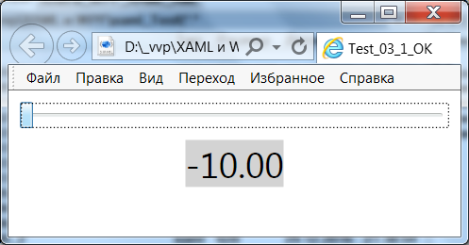
Задача 1. Пишем код по XAML-разметке
Задание 1:
Создайте в VS WPF-приложение.
Не изменяя разметки в файле XAML (можно убрать элемент Grid), разработайте C# код (MainWindow.xaml.cs), чтобы полученное WPF-приложение функционально соответствовало приведенному автономному XAML документу.

Slide 4
Задача 1. Вариант решения
public partial class MainWindow : Window {
public MainWindow() {
InitializeComponent();
// Создание элементов управления
TextBlock tb = new TextBlock();
StackPanel sp = new StackPanel();
Slider slider = new Slider();
slider.Minimum = -10; slider.Maximum = 10;
slider.Orientation = Orientation.Horizontal;
slider.Margin = new Thickness(10);
// обработка события "измение значения на слайдере"
slider.ValueChanged += (s, e) => {
tb.Text = slider.Value.ToString("F2");
};
sp.Children.Add(slider);
tb.FontSize = 30;
tb.Background = new SolidColorBrush(Colors.LightGray);
tb.Width = 85;
HorizontalAlignment = HorizontalAlignment.Center;
tb.Text = "0";
sp.Children.Add(tb);
this.Content = sp;
}
}

Slide 5
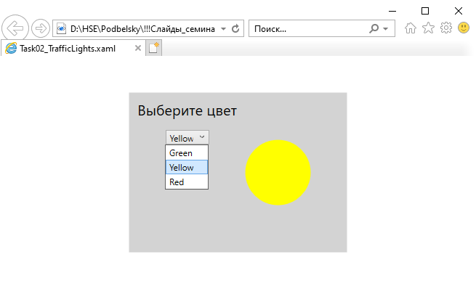
Задача 2. Светофор. Привязка данных.
Задан автономный XAML файл, имитирующий работу светофора.

Slide 6
Задача 2. XAML-разметка
<Page Width = "300" Height = "220" Background="LightGray"
xmlns="http://schemas.microsoft.com/winfx/2006/xaml/presentation"
xmlns:x="http://schemas.microsoft.com/winfx/2006/xaml" >
<StackPanel Orientation="Horizontal">
<StackPanel>
<TextBlock Text = "Выберите цвет" Margin="10" FontSize="20"
HorizontalAlignment="Center"/>
<ComboBox Name="comboBox" Margin="50, 5" Width="60" Height = "20">
<ComboBoxItem Content="Green"/>
<ComboBoxItem Content="Yellow" />
<ComboBoxItem Content="Red" />
</ComboBox>
</StackPanel>
<Ellipse Width = "90" Height = "90"
Fill="{Binding ElementName=comboBox, Path=SelectedItem.Content}"/>
</StackPanel>
</Page>

Slide 7
Задача 2. Задания к задаче
Убедитесь, что автономный XAML файл корректно работает в браузере.
Напишите консольное приложение (без XAML разметки), создающее WPF программу, решающую ту же задачу имитации работы светофора.

Slide 8
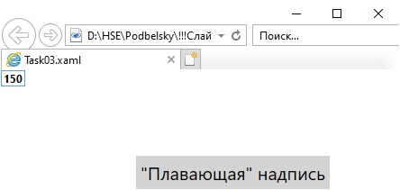
Задача 3. “Плавающая” надпись. Привязка данных.
Дан автономный XAML файл:
<Canvas
xmlns="http://schemas.microsoft.com/winfx/2006/xaml/presentation">
<TextBox Name="input" FontWeight="Bold">0</TextBox>
<Label FontSize = "20" Background="LightGray"
Canvas.Left = "{Binding ElementName=input, Path=Text}"
Canvas.Bottom = "0">
"Плавающая" надпись
</Label>
</Canvas>

Slide 9
Задача 3. Задания к задаче
Задание.
Создайте в VS WPF-приложение.
Не изменяя разметки в файле XAML (можете убрать элемент Grid), разработайте C# код (MainWindow.xaml.cs), чтобы полученное WPF-приложение функционально соответствовало приведенному автономному XAML документу.

Slide 10
Задача 3. Возможное решение
public MainWindow() {
InitializeComponent();
Canvas canvas = new Canvas();
TextBox tb = new TextBox();
tb.Name = "input";
tb.FontWeight = FontWeights.Bold;
tb.Text = "0";
canvas.Children.Add(tb);
Label lb = new Label();
lb.Background = new SolidColorBrush(Colors.Beige);
lb.Content = "\"Плавающая\" надпись";
canvas.Children.Add(lb);
Canvas.SetBottom(lb, 0);
tb.TextChanged += (s, e) => {
try {
double dw = double.Parse(tb.Text);
Canvas.SetLeft(lb, dw);
}
catch { MessageBox.Show("ERROR!!!"); }
};
this.Content = canvas;
}

Slide 11
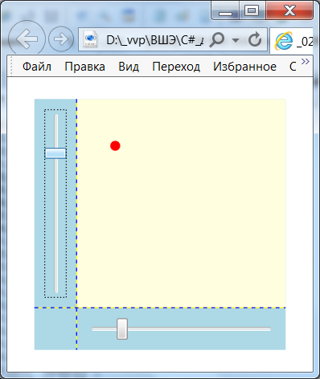
Задача 4. Действия с ползунками. Привязка данных.
Создать автономный XAML файл, отображающий окно, в котором с помощью значений ползунков можно изменять положение шарика на экране.

Slide 12
Задача 4. Действия с ползунками
<Page Width = "300" Height = "220" Background="LightGray"
xmlns="http://schemas.microsoft.com/winfx/2006/xaml/presentation"
xmlns:x="http://schemas.microsoft.com/winfx/2006/xaml" >
<Page xmlns="http://schemas.microsoft.com/winfx/2006/xaml/presentation">
<Grid HorizontalAlignment="Center" Background="LightBlue"
VerticalAlignment="Center" ShowGridLines="True"
Height="250" Width="250" >
<Grid.RowDefinitions>
<RowDefinition Height="*" />
<RowDefinition Height="auto" />
</Grid.RowDefinitions>
<Grid.ColumnDefinitions>
<ColumnDefinition Width="Auto" />
<ColumnDefinition Width="*" />
</Grid.ColumnDefinitions>
<Slider Grid.Row="0" Grid.Column="0"
Name = "sliderH" Minimum = "0" Maximum="200"
Orientation="Vertical" Margin="10" />
// <Canvas> следующий слайд
// <Slider> следующий слайд
</Grid>
</Page>

Slide 13
Задача 4. Действия с ползунками
<Canvas Grid.Row="0" Grid.Column="1" Name = "canvas"
Background="LightYellow" >
<Ellipse Width = "10" Height = "10" Fill="Red"
Canvas.Left = "{Binding ElementName=sliderW, Path=Value}"
Canvas.Bottom = "{Binding ElementName=sliderH, Path=Value}"
/>
</Canvas>
<Slider Grid.Row="1" Grid.Column="1" Name = "sliderW" Minimum = "0" Maximum="200"
Orientation="Horizontal" Margin="10" />

Slide 14
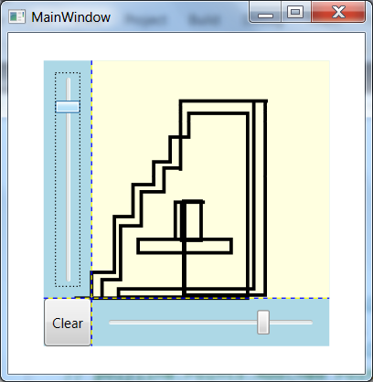
Задача 5. Рисуем каракули

Slide 15
Задача 5. Рисуем каракули. XAML-разметка
<Grid HorizontalAlignment="Center" Background="LightBlue" VerticalAlignment="Center" ShowGridLines="True" Height="250" Width="250">
<Grid.RowDefinitions>
<RowDefinition Height="*" />
<RowDefinition Height="auto" />
</Grid.RowDefinitions>
<Grid.ColumnDefinitions>
<ColumnDefinition Width="Auto" />
<ColumnDefinition Width="*" />
</Grid.ColumnDefinitions>
<Slider Grid.Row="0" Grid.Column="0"
Name = "sliderH" Minimum = "0" Maximum="200"
Orientation="Vertical" Margin="10" />
<Canvas Grid.Row="0" Grid.Column="1" Name = "canvas"
Background="LightYellow" >
</Canvas>
<Slider Grid.Row="1" Grid.Column="1"
Name = "sliderW" Minimum = "0" Maximum="200"
Orientation="Horizontal" Margin="10" />
<Button Name="button" Content="Clear" Click="clickHandler"
Grid.Row="1" Grid.Column="0"/>
</Grid>

Slide 16
Задача 5. Рисуем каракули. Задания.
Самостоятельно разработайте фоновый код на C# для решения задачи
Рекомендации:
Создайте объект Polyline. Для него определите: Stroke; StrokeThickness; Points. Подключите объект Polyline к экземпляру Canvas.
При каждом изменении значений элементов Slider дополняйте коллекцию Points новой точкой, с новыми координатами.
В обработчике нажатия на клавишу вызывайте метод Points.Clear().

